Slide 1
AI kasutamine õppetöös
Erika Lorents, PhD
Pildid: DeepAI, AI Image Generator

Slide 2
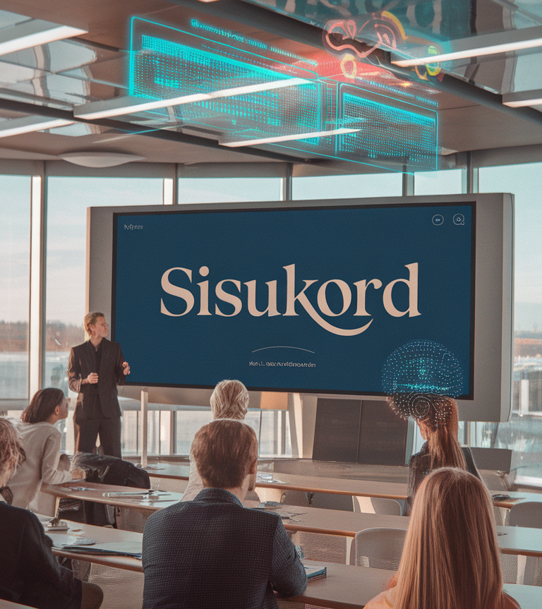
AI rakendused õppetöös
Generatiivse tehisintellekti mõju haridusele
Võimalused, Piirangud ja Murekohad
Kasutusvõimalused õppija jaoks
GPT-põhine bot vs Multiple Choice Question Generator
MathGPT
WolframAlpha
ScienceGPT
HistoryGPT
LanguageGPT
Automaatne sisuanalüüs ja tagasiside
Tehisintellekti detektorite roll
Turnitin's AI detector
Kokkuvõte ja tulevikuvisioon

Slide 3
AI rakendused õppetöös
• Kohandatud õpe: AI kohandab õppematerjalid vastavalt õpilaste vajadustele.
• Virtuaalsed õpetajad ja juhendajad: Pakuvad pidevat tuge ja tagasisidet.
• Õppematerjalide automaatne genereerimine: AI loob küsimusi, teste ja õppematerjale.

Slide 4
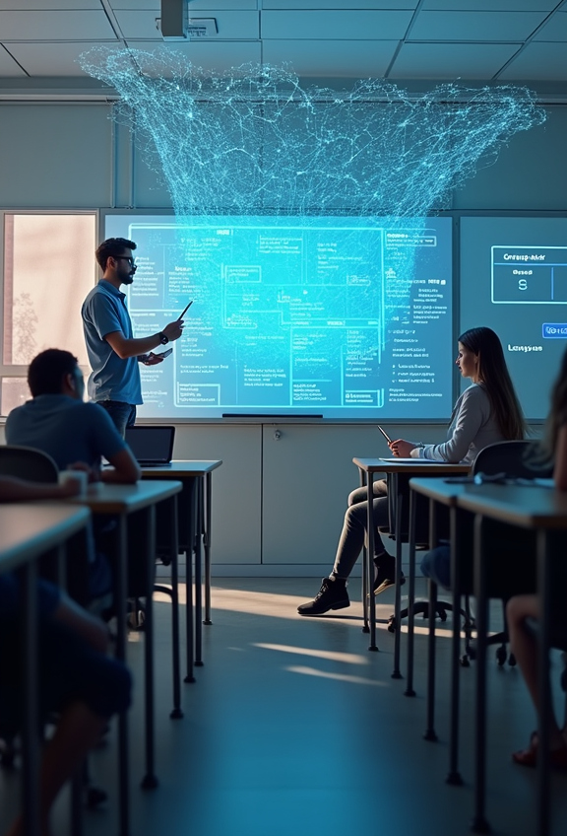
Generatiivse tehisintellekti mõju haridusele
Generatiivse tehisintellekti mõju haridusele on alles kujunemas ja tõenäoliselt veel mõnda aega.
Peamised valdkonnad hõlmavad hindamist ja akadeemilist terviklikkust, selle kasutamist õpetamisel ja õppimisel, kasutamist ajasäästliku vahendina ja kasutamist õpilaste poolt.

Slide 5
Tutvusta end
Tekst on genereeritud ChatGPT poolt, palusin vastata küsimustele:
Mis see on?
Kes on selle loonud?
Miks on see loodud?
Milleks seda kasutatakse?
Kuidas see töötab?
AI Muusika: AIVA, https://creators.aiva.ai/
AI Video: PICTORY, https://pictory.ai
Tekst-Kõne: TTSMAKER, https://ttsmaker.com/et

Slide 6
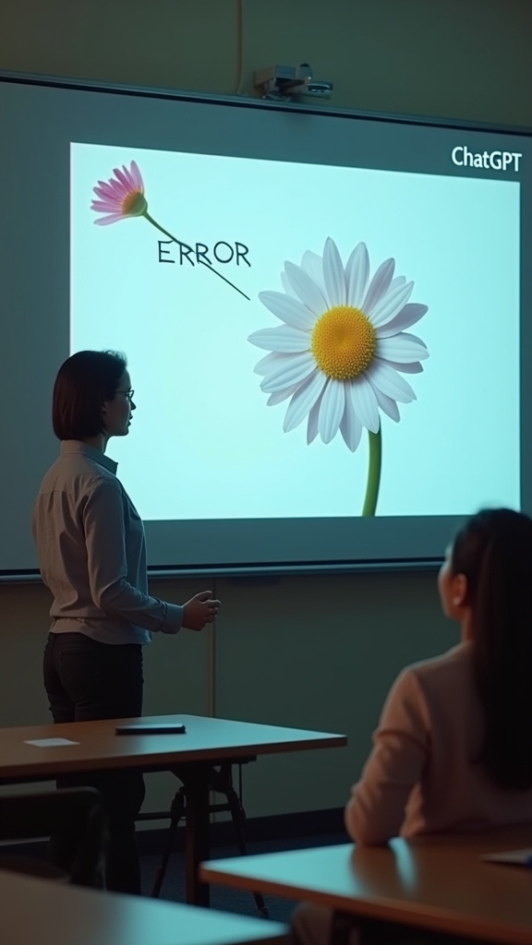
Võimalused, Piirangud ja Murekohad
Võimalused | Piirangud | Murekohad
Võib kirjutada usutavalt kõlava teksti mis tahes teemal. | Võib genereerida usutavat, kuid ebaõiget teavet. | Võib ja sageli genereerib kallutatud tulemusi (kultuuriliselt, poliitiliselt jne).
Võib genereerida vastuseid erinevatele küsimustele, sealhulgas koodimise, matemaatiliste probleemide ja valikvastustega küsimuste kohta. | Vastus võib tulla kas mudeli enda genereerituna või tööriista poolt internetist otsituna. Kui vastus tuleb mudelilt, siis on sellel andmete piirangu kuupäev. | Võib genereerida vastuvõetamatut sisu.
See muutub iga uue versiooniga üha täpsemaks ja keerukamaks. | Piiratud võime selgitada vastuste teabeallikaid (see varieerub erinevate vestlusrobotite vahel). | Suur keskkonnamõju, mure inimeste mõju ja treeningmaterjalide omandiõiguse pärast.

Slide 7
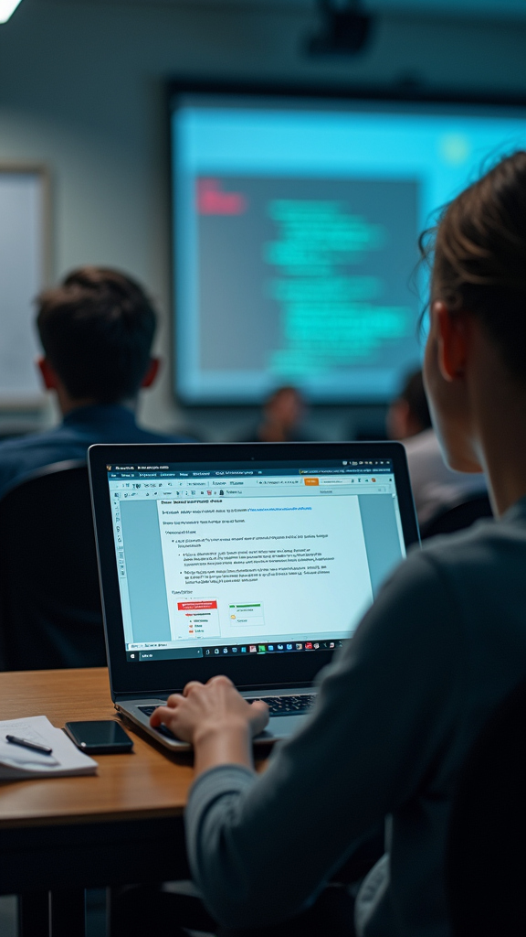
Kasutusvõimalused õppija jaoks
Kasutusvõimalused | Mõtlemapanevad aspektid
Ideede formuleerimiseks, näiteks essee struktuuride loomine | Generatiivsed AI tööriistad on üldiselt tõhusad esialgsete tööde struktuuride loomisel.
Tagasiside andmine kirjutamisele | Generatiivne AI kontrollib ja parandab teksti sarnaselt grammatikatööriistadele. Samuti annab see tagasisidet stiili ja sisu kohta. Õpilased vajavad selget juhist, millal see tuleks ära märkida.
Uurimistööriistana kasutamine | Siin on väga oluline mõista tööriista ja selle piiranguid, eriti generatiivse AI kalduvust anda väärinformatsiooni.
Piltide loomine, mida saab töödesse lisada | Parimad pildigeneratsiooni tööriistad on tasulised ning õpilased peavad olema teadlikud autoriõiguste probleemidest.

Slide 8
GPT-põhine bot vs Multiple Choice Question Generator
GPT-põhine bot sobib paremini, kui vajad mitmekesiseid ja kohandatavaid ülesandeid, mis ulatuvad valikvastustega küsimustest keerukamate analüütiliste ülesanneteni. See on paindlik ja suudab vastata erinevatele hariduslikele vajadustele reaalajas.
Multiple Choice Question Generator (education) on ideaalne, kui keskendud valikvastustega küsimuste kiirele loomisele ja põhiteadmiste kontrollimisele. See on lihtne ja efektiivne tööriist spetsiifilise eesmärgi jaoks.

Slide 9
MathGPT
Funktsioonid: See mudel on optimeeritud matemaatika ülesannete lahendamiseks, sealhulgas algebra, geomeetria, kalkulatsioon ja muud matemaatilised probleemid.
Millal kasutada: Kui peate lahendama keerulisi matemaatilisi ülesandeid, tuletama valemeid või lahendama integreerimis- ja tuletamisülesandeid, võib MathGPT olla täpsem ja pakkuda kiiremat lahendust.

Slide 10
WolframAlpha
www.wolframalpha.com
Arvutage eksperditasemel, kasutades Wolframi läbimurdealgoritme, teadmistebaasi ja tehisintellekti tehnoloogiat

Slide 11
ScienceGPT
Funktsioonid: Optimeeritud teaduslikele küsimustele vastamiseks, sealhulgas füüsika, keemia, bioloogia ja muud loodusteadused.
Millal kasutada: Kui vajate teaduslike kontseptsioonide põhjalikku selgitamist, eksperimente või andmete analüüsi, on ScienceGPT spetsialiseerunud just neile valdkondadele ja suudab pakkuda täpsemaid vastuseid.

Slide 12
HistoryGPT
Funktsioonid: Keskendub ajaloolistele sündmustele, faktidele ja analüüsidele, pakkudes põhjalikku ülevaadet ajaloost.
Millal kasutada: Kui vajate ajaloolise konteksti selgitamist, sündmuste ajajoont või analüüsi, võib HistoryGPT olla sobivam kui üldine mudel.

Slide 13
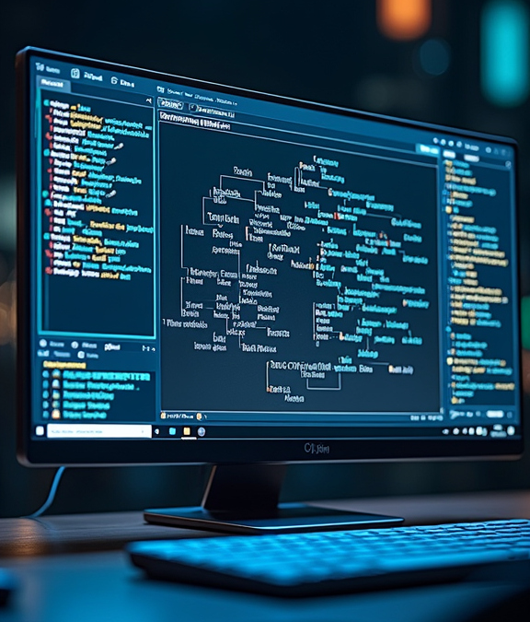
LanguageGPT
Funktsioonid: Keskendub keele õppimisele ja analüüsile, sealhulgas grammatikale, sõnavarale ja tõlkimisele.
Millal kasutada: Kui õpite uut keelt või vajate sügavat keelelist analüüsi, võib LanguageGPT pakkuda paremaid lahendusi ja õpetust.

Slide 14
Automaatne sisuanalüüs ja tagasiside
AI-süsteemid suudavad analüüsida õpilaste esitatud tekste (näiteks esseeid või uurimistöid) ja pakkuda detailset tagasisidet, mis ületab tavapärase hindamise. Need süsteemid võivad tuvastada loogilisi vastuolusid, keelelisi vigu ja isegi hinnata argumendi struktuuri. Seega saab õpetaja keskenduda sisulisematele aruteludele ja individuaalsele juhendamisele, mitte üksikute vigade parandamisele.

Slide 15
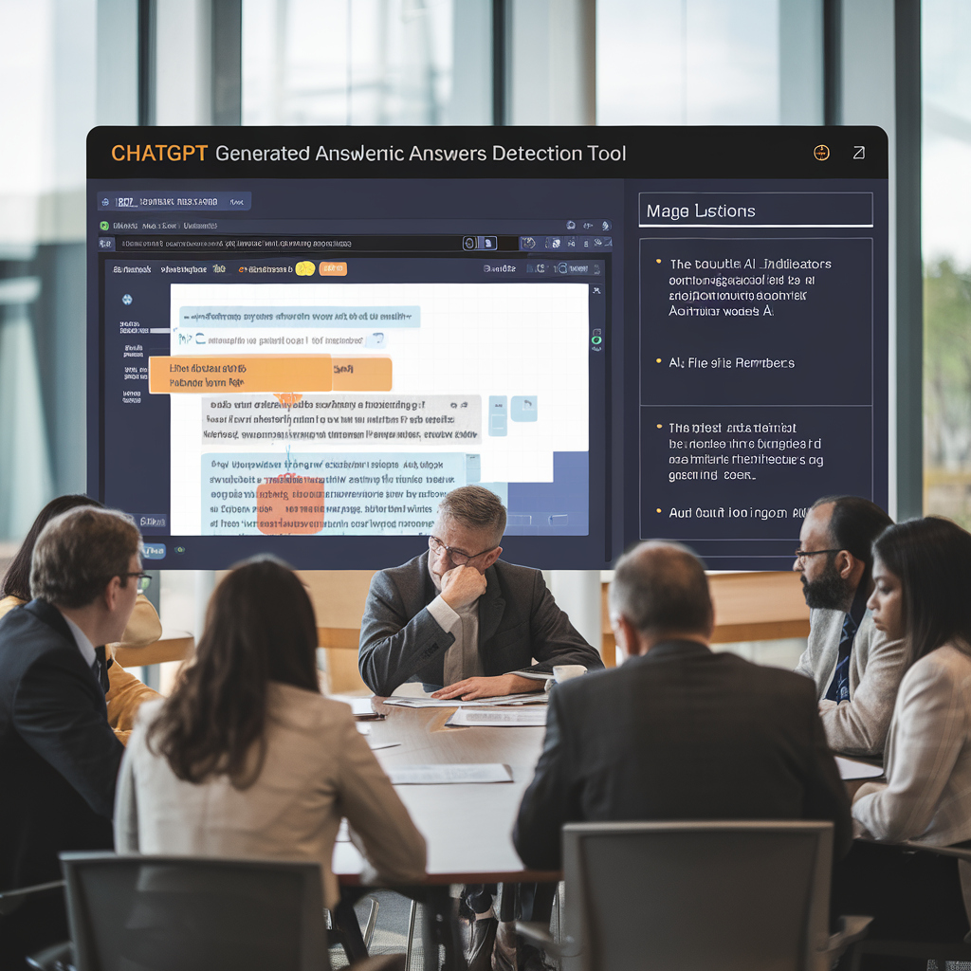
Tehisintellekti detektorite roll
Arutelud akadeemilise aususe üle hõlmavad paratamatult ka AI tuvastustarkvara rolli. Selles valdkonnas on mitmeid tööriistu, kuid enamikule ülikoolidele on Turnitini äsja välja antud AI tuvastustööriist ilmselge valik, mida kaaluda. Peamised probleemid on siiski järgmised:
Ükski tehisintellekti tuvastamise tööriist ei suuda lõplikult tõestada, et teksti kirjutas tehisintellekt.
Need tööriistad annavad valepositiivseid tulemusi.
Tööriistad ei suuda eristada tehisintellekti kirjutusvahendite seaduslikke ja muid kasutusviise.

Slide 16
Turnitin's AI detector
Tartu Ülikool testib hetkel uut plagiaadituvastustarkvara Turnitin, mille eesmärk on eristada AI poolt genereeritud tekste inimeste kirjutatust. Seda tarkvara kasutatakse akadeemilise aususe tagamiseks, aidates kindlaks teha tööde originaalsust ja vältides plagiaati. Turnitin on integreeritud ülikooli süsteemidesse, et toetada nii õpilasi kui ka õppejõude kõrgete akadeemiliste standardite hoidmisel.
University of Tartu guidelines for using AI chatbots for teaching and studies | Tartu Ülikool (ut.ee)

Slide 17
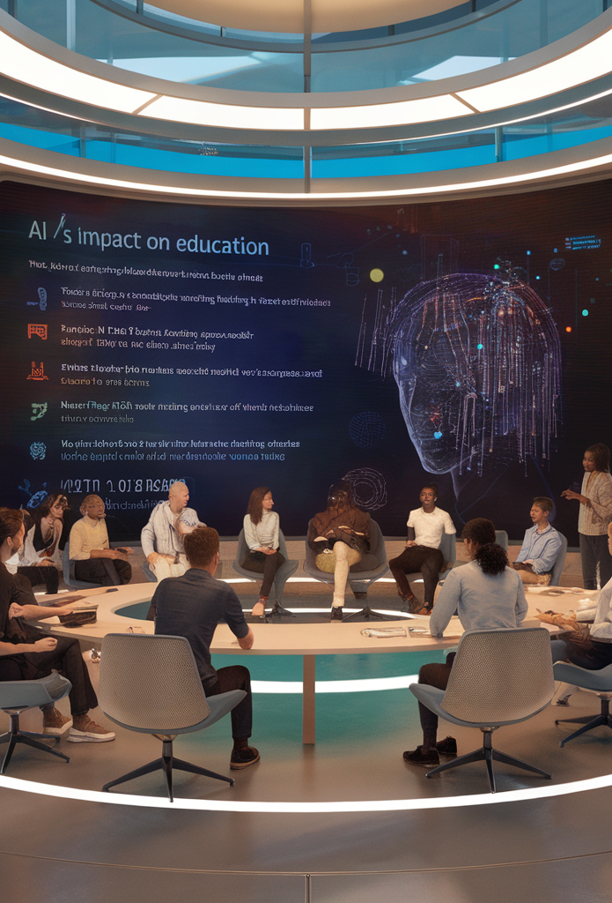
Kokkuvõte ja tulevikuvisioon
• AI pakub uusi võimalusi ja väljakutseid hariduses.
• Tõhususe ja kaasatuse parandamine on AI peamised eelised.
• Tulevik: Millised võiksid olla AI järgmised arengusuunad hariduses?
Linke edasiseks uurimiseks:
The Role of Generative AI in Education | Edutopia
Teaching Students to Use AI Tools | Edutopia
Incorporating AI in Teaching: Examples from Yale Instructors | Poorvu Center for Teaching and Learning

Slide 18
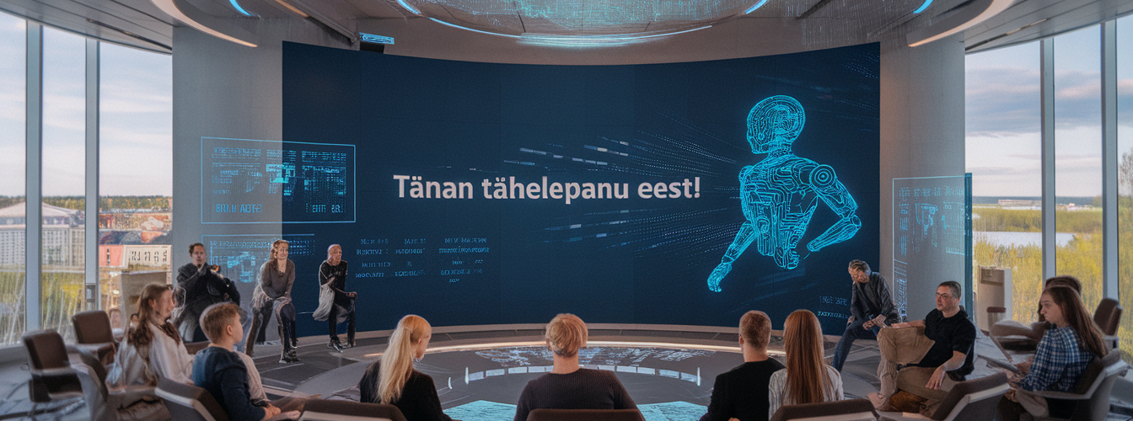
Slaidid saad alla laadida aadressilt lorents.ee

